Slide 1

使徒行傳
外邦福音拓展 (8-9章)

Slide 2

思考問題：
福音如何拓展到外邦?

Slide 3
^{1:8} 但 圣 灵 降 临 在 你 们 身 上 ， 你 们 就 必 得 着 能 力 ， 并 要 在 耶 路 撒 冷 、 犹 太 全 地 ， 和 撒 玛 利 亚 ， 直 到 地 极 ， 作 我 的 见 证 。

Slide 4
使徒行傳
第一波
(第2章)
第二波
(3:1-5:11)
第三波
(5:12-42)
神蹟
(Signs)
五旬節聖靈降臨
門徒說方言
彼得、約翰醫治
美門口的瘸子
使徒行神蹟奇事
耶京四圍多人得醫治
信息
彼得講道
見證耶穌復活
彼得講道
見證耶穌復活
結果
三千人信主
信主男丁增至五千
信主者越發增添
公會反應
無
無
彼得、約翰被捕
彼得見證耶穌復活
眾使徒被捕
見證耶穌復活
恐嚇彼得、約翰
恐嚇彼得、約翰
鞭打眾使徒
鞭打眾使徒
教會光景
遵守使徒教訓
交接、擘餅、祈禱
門徒售賣田產
凡物公用
在殿裡、家裡
不住的教訓人
例子
巴拿巴
亞拿尼亞/撒非喇
聖經簡報站 BiblePoint.Net

Slide 5
使徒行傳
第二波
(3:1-5:11)
第三波
(5:12-42)
第四波
(第6-7章)
神蹟
(Signs)
彼得、約翰醫治
美門口的瘸子
使徒行神蹟奇事
耶京四圍多人得醫治
司提反在民間
行大奇事和神蹟
信息
彼得講道
見證耶穌復活
司提反和利百地拿
會堂的人辯論
結果
信主男丁增至五千
信主者越發增添
眾人敵擋不住
公會反應
彼得、約翰被捕
彼得見證耶穌復活
眾使徒被捕
見證耶穌復活
司提反被捕
論摩西與聖所
恐嚇彼得、約翰
恐嚇彼得、約翰
鞭打眾使徒
鞭打眾使徒
殺害司提反
教會光景
門徒售賣田產
凡物公用
在殿裡、家裡
不住的教訓人
大遭逼迫
門徒四散傳道
例子
巴拿巴
亞拿尼亞/撒非喇
腓利 (第8章)
聖經簡報站 BiblePoint.Net

Slide 6
^{1:8} 但 圣 灵 降 临 在 你 们 身 上 ， 你 们 就 必 得 着 能 力 ， 并 要 在 耶 路 撒 冷 、 犹 太 全 地 ， 和 撒 玛 利 亚 ， 直 到 地 极 ， 作 我 的 见 证 。

Slide 7
8 從 這 日 起 ， 耶 路 撒 冷 的 教 會 大 遭 逼 迫 ， 除 了 使 徒 以 外 ， 門 徒 都 分 散 在 猶 太 和 撒 瑪 利 亞 各 處 。
² 有 虔 誠 的 人 把 司 提 反 埋 葬 了 ， 為 他 捶 胸 大 哭 。
³ 掃 羅 卻 殘 害 教 會 ， 進 各 人 的 家 ， 拉 著 男 女 下 在 監 裡 。
⁴ 那 些 分 散 的 人 往 各 處 去 傳 道 。

Slide 8
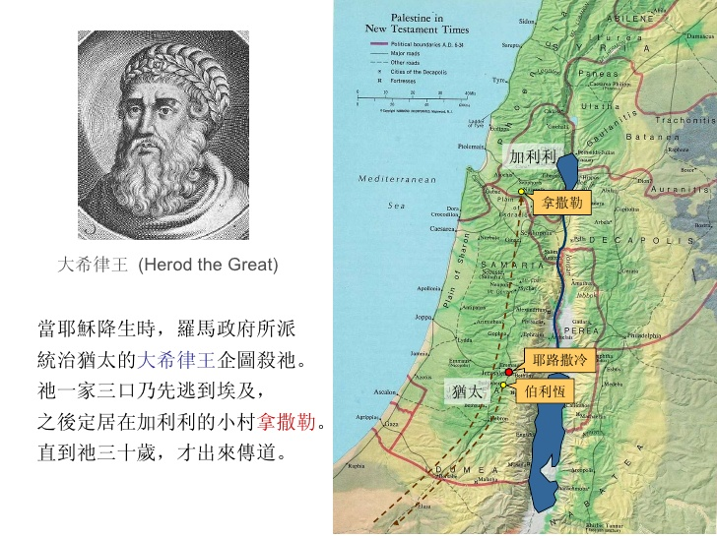
Biblepoint.net

Slide 9
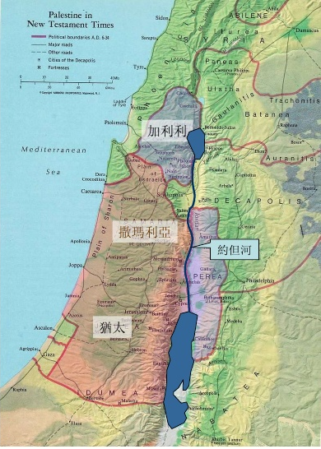
猶太和撒瑪利亞歸羅馬巡撫彼拉多管轄
加利利和約旦河東歸大希律王的兒子小希律管轄
Biblepoint.net

Slide 10
司提反的死 - 轉折點
  大遭逼迫 散在猶太和撒瑪利亞各處 傳道
  逼迫非但不能減低信主者的熱忱，反而給他們帶來了增加對外界接觸、傳揚福音的機會。
    耶路撒冷 > 撒瑪利亞
    突破種族的隔閡
    使徒傳福音 > 信徒共同參與傳福音
  神的旨意高過人的意念
    許多時候，逼迫、苦難的環境，是出於主的許可，為要成全祂的旨意
    神生命的特性是：壓力越大，能力也越大；信徒愈受壓迫，反而能愈加流露出生命來

Slide 11
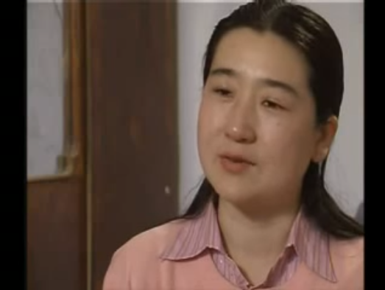
十字架在中國

Slide 12
⁵ 腓 利 下 撒 瑪 利 亞 城 去 ， 宣 講 基 督 。
⁶ 眾 人 聽 見 了 ， 又 看 見 腓 利 所 行 的 神 蹟 ， 就 同 心 合 意 的 聽 從 他 的 話 。
⁷ 因 為 有 許 多 人 被 污 鬼 附 著 ， 那 些 鬼 大 聲 呼 叫 ， 從 他 們 身 上 出 來 ； 還 有 許 多 癱 瘓 的 ， 瘸 腿 的 ， 都 得 了 醫 治 。
⁸ 在 那 城 裡 ， 就 大 有 歡 喜 。

Slide 13
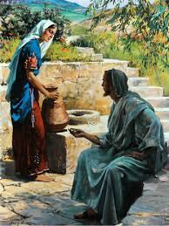
撒 瑪 利 亞
^{約4:9} 撒 瑪 利 亞 的 婦 人 對 他 說 ： 「 你 既 是 猶 太 人 ， 怎 麼 向 我 一 個 撒 瑪 利 亞 婦 人 要 水 喝 呢 ？ 」 原 來 猶 太 人 和 撒 瑪 利 亞 人 沒 有 來 往 。

Slide 14
撒瑪利亞
^{王上16:24} 暗 利 用 二 他 連 得 銀 子 向 撒 瑪 買 了 撒 瑪 利 亞 山 ， 在 山 上 造 城 ， 就 按 著 山 的 原 主 撒 瑪 的 名 ， 給 所 造 的 城 起 名 叫 撒 瑪 利 亞 。
²⁵ 暗 利 行 耶 和 華 眼 中 看 為 惡 的 事 ， 比 他 以 前 的 列 王 作 惡 更 甚 。
³⁰ 暗 利 的 兒 子 亞 哈 行 耶 和 華 眼 中 看 為 惡 的 事 ， 比 他 以 前 的 列 王 更 甚 ，
³¹ 犯 了 尼 八 的 兒 子 耶 羅 波 安 所 犯 的 罪 ； 他 還 以 為 輕 ， 又 娶 了 西 頓 王 謁 巴 力 的 女 兒 耶 洗 別 為 妻 ， 去 事 奉 敬 拜 巴 力 ，
³² 在 撒 瑪 利 亞 建 造 巴 力 的 廟 ， 在 廟 裡 為 巴 力 築 壇 。

Slide 15
撒瑪利亞 – 王下16
⁶ 何 細 亞 第 九 年 亞 述 王 攻 取 了 撒 瑪 利 亞 ， 將 以 色 列 人 擄 到 亞 述 ， 把 他 們 安 置 在 哈 臘 與 歌 散 的 哈 博 河 邊 ， 並 瑪 代 人 的 城 邑 。
²⁴ 亞 述 王 從 巴 比 倫 、 古 他 、 亞 瓦 、 哈 馬 ， 和 西 法 瓦 音 遷 移 人 來 ， 安 置 在 撒 瑪 利 亞 的 城 邑 ， 代 替 以 色 列 人 ； 他 們 就 得 了 撒 瑪 利 亞 ， 住 在 其 中 。
²⁵ 他 們 才 住 那 裡 的 時 候 ， 不 敬 畏 耶 和 華 ， 所 以 耶 和 華 叫 獅 子 進 入 他 們 中 間 ， 咬 死 了 些 人 。

Slide 16
撒瑪利亞 – 王下16
²⁶ 有 人 告 訴 亞 述 王 說 ： 你 所 遷 移 安 置 在 撒 瑪 利 亞 各 城 的 那 些 民 ， 不 知 道 那 地 之 神 的 規 矩 ， 所 以 那 神 叫 獅 子 進 入 他 們 中 間 ， 咬 死 他 們 。
²⁷ 亞 述 王 就 吩 咐 說 ： 叫 所 擄 來 的 祭 司 回 去 一 個 ， 使 他 住 在 那 裡 ， 將 那 地 之 神 的 規 矩 指 教 那 些 民 。
²⁸ 於 是 有 一 個 從 撒 瑪 利 亞 擄 去 的 祭 司 回 來 ， 住 在 伯 特 利 ， 指 教 他 們 怎 樣 敬 畏 耶 和 華 。

Slide 17
撒瑪利亞 – 王下16
²⁹ 然 而 ， 各 族 之 人 在 所 住 的 城 裡 各 為 自 己 製 造 神 像 ， 安 置 在 撒 瑪 利 亞 人 所 造 有 邱 壇 的 殿 中 。
³⁰ 巴 比 倫 人 造 疏 割 • 比 訥 像 ； 古 他 人 造 匿 甲 像 ； 哈 馬 人 造 亞 示 瑪 像 ；
³¹ 亞 瓦 人 造 匿 哈 和 他 珥 他 像 ； 西 法 瓦 音 人 用 火 焚 燒 兒 女 ， 獻 給 西 法 瓦 音 的 神 亞 得 米 勒 和 亞 拿 米 勒 。

Slide 18
撒瑪利亞 – 王下16
³² 他 們 懼 怕 耶 和 華 ， 也 從 他 們 中 間 立 邱 壇 的 祭 司 ， 為 他 們 在 有 邱 壇 的 殿 中 獻 祭 。³³ 他 們 又 懼 怕 耶 和 華 ， 又 事 奉 自 己 的 神 ， 從 何 邦 遷 移 ， 就 隨 何 邦 的 風 俗 。³⁴ 他 們 直 到 如 今 仍 照 先 前 的 風 俗 去 行 ， 不 專 心 敬 畏 耶 和 華 ， 不 全 守 自 己 的 規 矩 、 典 章 ， 也 不 遵 守 耶 和 華 吩 咐 雅 各 後 裔 的 律 法 、 誡 命 。
⁴¹ 如 此 這 些 民 又 懼 怕 耶 和 華 ， 又 事 奉 他 們 的 偶 像 。 他 們 子 子 孫 孫 也 都 照 樣 行 ， 效 法 他 們 的 祖 宗 ， 直 到 今 日 。

Slide 19
腓利
^{6:5} 大 眾 都 喜 悅 這 話 ， 就 揀 選 了 司 提 反 ， 乃 是 大 有 信 心 、 聖 靈 充 滿 的 人 ， 又 揀 選 腓 利 、 伯 羅 哥 羅 、 尼 迦 挪 、 提 門 、 巴 米 拿 ， 並 進 猶 太 教 的 安 提 阿 人 尼 哥 拉 ，
^{21: 8} 第 二 天 ， 我 們 離 開 那 裡 ， 來 到 該 撒 利 亞 ， 就 進 了 傳 福 音 的 腓 利 家 裡 ， 和 他 同 住 。 他 是 那 七 個 執 事 裡 的 一 個 。⁹ 他 有 四 個 女 兒 ， 都 是 處 女 ， 是 說 預 言 的 。

Slide 20
¹² 及 至 他 們 信 了 腓 利 所 傳 神 國 的 福 音 和 耶 穌 基 督 的 名 ， 連 男 帶 女 就 受 了 洗 。
¹³ 西 門 自 己 也 信 了 ； 既 受 了 洗 ， 就 常 與 腓 利 在 一 處 ， 看 見 他 所 行 的 神 蹟 和 大 異 能 ， 就 甚 驚 奇 。
¹⁴ 使 徒 在 耶 路 撒 冷 聽 見 撒 瑪 利 亞 人 領 受 了 神 的 道 ， 就 打 發 彼 得 、 約 翰 往 他 們 那 裡 去 。
¹⁵ 兩 個 人 到 了 ， 就 為 他 們 禱 告 ， 要 叫 他 們 受 聖 靈 。
¹⁶ 因 為 聖 靈 還 沒 有 降 在 他 們 一 個 人 身 上 ， 他 們 只 奉 主 耶 穌 的 名 受 了 洗 。
¹⁷ 於 是 使 徒 按 手 在 他 們 頭 上 ， 他 們 就 受 了 聖 靈 。

Slide 21
聖 靈
^{約3:5} 耶 穌 說 ： 我 實 實 在 在 的 告 訴 你 ， 人 若 不 是 從 水 和 聖 靈 生 的 ， 就 不 能 進 神 的 國 。

Slide 22
^{約15:26} 但 我 要 從 父 那 裡 差 保 惠 師 來 ， 就 是 從 父 出 來 真 理 的 聖 靈 ； 他 來 了 ， 就 要 為 我 作 見 證 。²⁷ 你 們 也 要 作 見 證 ， 因 為 你 們 從 起 頭 就 與 我 同 在 。
^{約16:13} 只 等 真 理 的 聖 靈 來 了 ， 他 要 引 導 你 們 明 白 一 切 的 真 理 ； 因 為 他 不 是 憑 自 己 說 的 ， 乃 是 把 他 所 聽 見 的 都 說 出 來 ， 並 要 把 將 來 的 事 告 訴 你 們 。¹⁴ 他 要 榮 耀 我 ， 因 為 他 要 將 受 於 我 的 告 訴 你 們 。¹⁵ 凡 父 所 有 的 ， 都 是 我 的 ； 所 以 我 說 ， 他 要 將 受 於 我 的 告 訴 你 們 。
^{約14:15} 你 們 若 愛 我 ， 就 必 遵 守 我 的 命 令 。¹⁶ 我 要 求 父 ， 父 就 另 外 賜 給 你 們 一 位 保 惠 師 ， 叫 他 永 遠 與 你 們 同 在 ，¹⁷ 就 是 真 理 的 聖 靈 ， 乃 世 人 不 能 接 受 的 ； 因 為 不 見 他 ， 也 不 認 識 他 。 你 們 卻 認 識 他 ， 因 他 常 與 你 們 同 在 ， 也 要 在 你 們 裡 面 。

Slide 23
如何領受聖靈
1. 信
^{弗1:3} 你們既聽見真理的道，就是那叫你們得救的福音，也信了基督，既然信祂，就受了所應許的聖靈為印記。
2. 悔改
^{徒2:18} 你們各人要悔改，奉耶穌基督的名受浸，叫你們的罪得赦，就必領受所賜的聖靈。
3. 求
^{路11:9} 我又告訴你們，你們祈求，就給你們；尋找，就尋見；叩門，就給你們開門。
^{路11:13} 你們雖然不好，尚且知道拿好東西給兒女；何況天父，豈不更將聖靈給求他的人麼？

Slide 24
悔改
^{徒2:38} 彼得說：你們各人要悔改，奉耶穌基督的名 受洗，叫你們的罪得赦，就必領受所賜的聖靈；
罪就像在水管中的冰一樣, 我們屬靈的生命會被這世界「凍住」, 而唯一的解決方法就是藉著悔改疏通阻塞, 使聖靈能再流通。

Slide 25
四次聖靈的降臨
五旬節降在猶太人門徒們身上(2:1-4)
降在猶太人與外邦人混雜的撒瑪利亞人身上(8:16-17) – 按手
降在羅馬人哥尼流和他的親友們的身上(10:44-48; 11:15-16)
降在以弗所十二個門徒們的身上(19:1-7) – 按手
代表從耶路撒冷，猶太全地，和撒瑪利亞，直到地極(徒一8)
^{林前12:13} 我們不拘是猶太人，是希利尼人，是為奴的，是自主的，都從一位聖靈受洗，成了一個身體，飲於一位聖靈。

Slide 26
為什麼撒瑪利亞的信徒在彼得按手後才得聖靈?
不尋常的經歷
公開的記號
  神接納撒瑪利亞人在祂的百姓中
  與先前的對比
彼得的按手
  耶路撒冷信徒與撒瑪利亞信徒認同
  神對撒瑪利亞信徒接納
教會的合一

Slide 27
¹⁸ 西門看見使徒按手便有聖靈賜下，就拿錢給使徒， ¹⁹ 說：「把這權柄也給我，叫我手按著誰，誰就可以受聖靈。」
你的銀子和你一同滅亡吧！
  因你想神的恩賜是可以用錢買的
你在這道上無份無關
  因為在神面前你的心不正
你當懊悔你這罪惡，祈求主，或者你心裡的意念可得赦免
  我看出你正在苦膽之中，被罪惡捆綁。

Slide 28
西門 | 腓利
行邪術 | 行神蹟和大異能
百姓驚奇 | 得了醫治
聽從他 | 同心合意地聽從他的話
 | 信了腓利所傳神國的福音和耶穌基督的名, 西門自己也信了
 | 大有歡喜
神是醫治的神, 大有能力的神, 賜喜樂的神

Slide 29
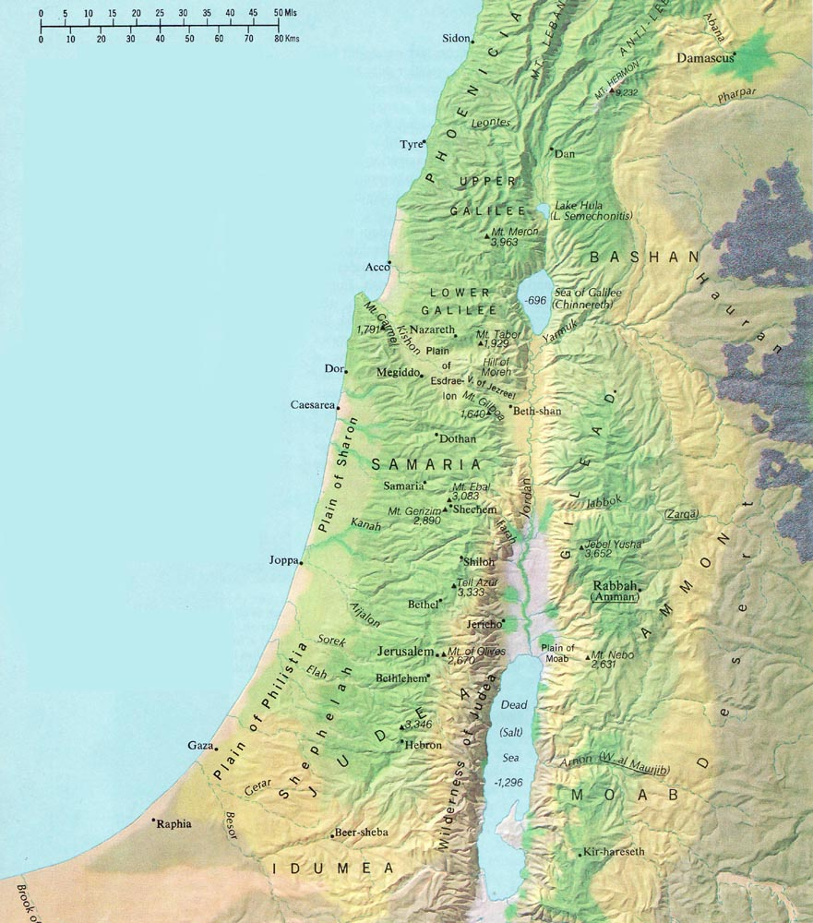
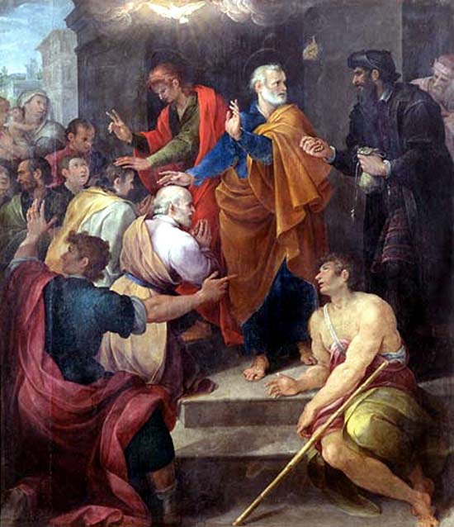
腓利傳福音
撒瑪利亞
使徒按手讓門徒受聖靈
行邪術的西門欲買恩賜
(Simony: 買賣聖職)
西門：相傳為眾異端之父
耶路撒冷
Biblepoint.net

Slide 30
西門
『西門』這名字後來演繹成『西門尼』(Simony)，用來指以不正當的買賣取得教會的職位。
  誤解聖靈的本質
  動機不正, 出于惡欲
  手段不正, 想用錢購買聖靈的權柄
省察自己是否得罪神
  是否動機可能是為了得到經濟、教育或物質上的好處? 交易?
悔改可得赦免
  你當懊悔你這罪惡，祈求主；或者你心裏的意念可得赦免。

Slide 31
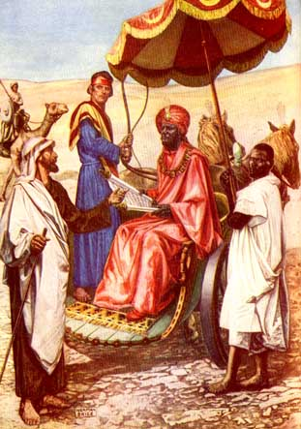
腓利與埃提阿伯太監
^{8:5} 腓 利 下 撒 瑪 利 亞 城 去 ， 宣 講 基 督 。
²⁶ 有 主 的 一 個 使 者 對 腓 利 說 ： 起 來 ！ 向 南 走 ， 往 那 從 耶 路 撒 冷 下 迦 薩 的 路 上 去 。 那 路 是 曠 野 。⁴⁰ 後 來 有 人 在 亞 鎖 都 遇 見 腓 利 ； 他 走 遍 那 地 方 ， 在 各 城 宣 傳 福 音 ， 直 到 該 撒 利 亞 。
^{21: 8} 第 二 天 ， 我 們 離 開 那 裡 ， 來 到 該 撒 利 亞 ， 就 進 了 傳 福 音 的 腓 利 家 裡 ， 和 他 同 住。他 是 那 七個 執 事 裡 的 一 個。⁹ 他 有 四 個 女 兒 ， 都 是 處 女，是 說 預 言 的。
腓利傳福音
該撒利亞
撒瑪利亞
亞鎖都
耶路撒冷
迦薩

Slide 32
腓利傳福音
腓利與埃提阿伯太監
該撒利亞
撒瑪利亞
亞鎖都
耶路撒冷
迦薩
Biblepoint.net

Slide 33
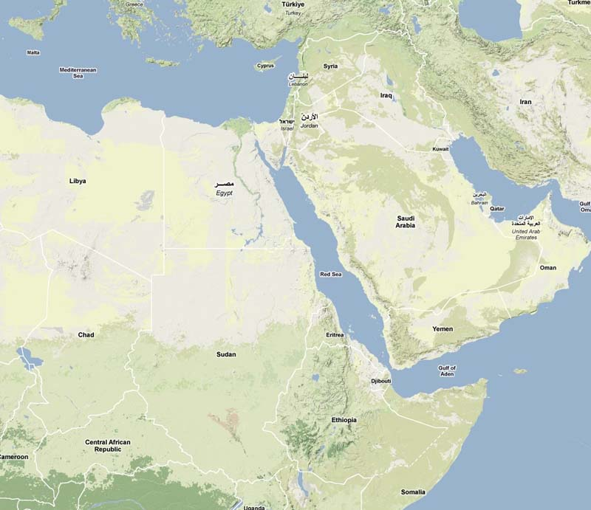
耶路撒冷
埃及
埃提阿伯
(古實)
蘇丹
衣索比亞
Biblepoint.net

Slide 34
腓利傳福音
相同點 | 拓荒 – 向外邦人傳福音 信息 – 宣講基督 (8:5, 35) 回應 – 相信並受洗 (8:12, 36-38) 果效 - 歡喜 (8:8, 39)
對象 | 撒瑪利亞人 | 埃提阿伯人
階級 | 普通百姓 | 宮廷大臣
宗教 | 混合宗教,被邪術迷惑 | 用心追求真理
形式 | 大型布道 | 個人布道
神的特別引領 |  | 神的引領
方式 | 神的話 + 神蹟 | 神的話
人人都需要福音, 傳福音的方式需要因對象而異

Slide 35
福音
聽見
  宣講基督
  基督乃是福音的內容與中心，沒有基督就沒有福音。
看見
  所行的神蹟
    心靈上的醫治―趕逐污鬼
    身體上的醫治―解除病痛
同心合意的聽從他的話, 信了腓利所傳神國的福音和耶穌基督的名，連男帶女就受了洗。大有歡喜

Slide 36
傳福音
榮耀神 – 基督是福音的中心
造就人
聖靈的同在
講與行
  腓一27 只要你們行事為人與基督的福音相稱，叫我或來見你們，或不在你們那裡， 可以聽見你們的景況，知道你們同有一個心志，站立得穩，為所信的福音齊心努力。
真正福音的果效，是給人們帶來盼望和喜樂。
  傳福音，若只告訴人消極方面的定罪，而沒有指引人積極方面的道路，便成了傳『禍音』，而不是傳『福音』；如此的傳講，只能帶給人們憂苦，而非喜樂。

Slide 37
埃提阿伯人的態度
³¹ 他 說 ： 沒 有 人 指 教 我 ， 怎 能 明 白 呢 ？ 於 是 請 腓 利 上 車 ， 與 他 同 坐 。
³⁶ 二 人 正 往 前 走 ， 到 了 有 水 的 地 方 ， 太 監 說 ： 看 哪 ， 這 裡 有 水 ， 我 受 洗 有 甚 麼 妨 礙 呢 ？
求主賜給我們一顆謙卑受教的心

Slide 38
聖靈的帶領
²⁶ 有 主 的 一 個 使 者 對 腓 利 說 ： 起 來 ！ 向 南 走 ， 往 那 從 耶 路 撒 冷 下 迦 薩 的 路 上 去 。 那 路 是 曠 野 。
²⁹ 聖 靈 對 腓 利 說 ： 你 去 ！ 貼 近 那 車 走 。
²⁷ 腓 利 就 起 身 去 了 ， 不 料 ， 有 一 個 埃 提 阿 伯 人 ， 是 個 有 大 權 的 太 監 ， 在 埃 提 阿 伯 女 王 干 大 基 的 手 下 總 管 銀 庫 ， 他 上 耶 路 撒 冷 禮 拜 去 了 。²⁸ 現 在 回 來 ， 在 車 上 坐 著 ， 念 先 知 以 賽 亞 的 書 。
³⁰ 腓 利 就 跑 到 太 監 那 裡 ， 聽 見 他 念 先 知 以 賽 亞 的 書 ，
³⁹ 從 水 裡 上 來 ， 主 的 靈 把 腓 利 提 了 去 ， 太 監 也 不 再 見 他 了 ， 就 歡 歡 喜 喜 的 走 路 。

Slide 39
掃羅
^{7:58} 把 他 推 到 城 外 ， 用 石 頭 打 他 。 作 見 證 的 人 把 衣 裳 放 在 一 個 少 年 人 名 叫 掃 羅 的 腳 前 。
⁵⁹ 他 們 正 用 石 頭 打 的 時 候 ， 司 提 反 呼 籲 主 說 ： 求 主 耶 穌 接 收 我 的 靈 魂 ！
⁶⁰ 又 跪 下 大 聲 喊 著 說 ： 主 阿 ， 不 要 將 這 罪 歸 於 他 們 ！ 說 了 這 話 ， 就 睡 了 。 掃 羅 也 喜 悅 他 被 害 。
^{8:3} 掃 羅 卻 殘 害 教 會 ， 進 各 人 的 家 ， 拉 著 男 女 下 在 監 裡 。
^{9:1} 掃 羅 仍 然 向 主 的 門 徒 口 吐 威 嚇 兇 殺 的 話 ， 去 見 大 祭 司 ，
² 求 文 書 給 大 馬 色 的 各 會 堂 ， 若 是 找 著 信 奉 這 道 的 人 ， 無 論 男 女 ， 都 准 他 捆 綁 帶 到 耶 路 撒 冷 。

Slide 40
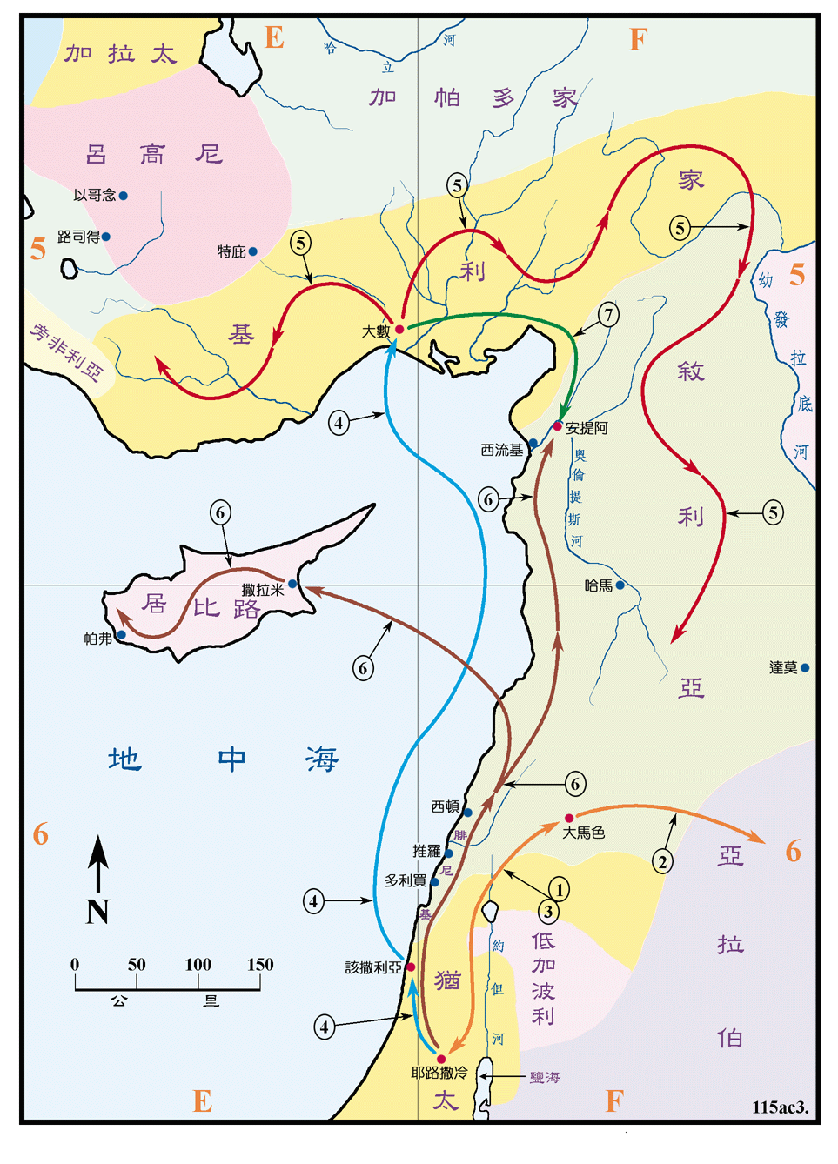
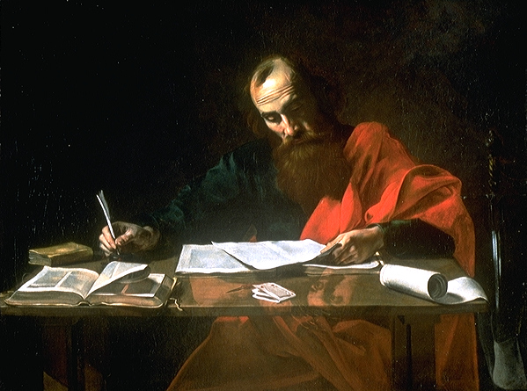
保羅(掃羅)的出生
^{21:39} 保 羅 說 ： 我 本 是 猶 太 人 ， 生 在 基 利 家 的 大 數 ， 並 不 是 無 名 小 城 的 人 。
大數城是羅馬行省基利家的首府，是當時的一個商業學術中心，崇尚希臘文化思想。今土耳其境內。

Slide 41
掃羅/保羅的名字
^{13:9} 掃 羅 又 名 保 羅
掃羅：原義是要求、祈求，是個希伯來文名，可能是源自於便雅憫支派的先祖，第一個以色列王，掃羅王。因家鄉為大數，所以根據當時的習俗也被稱為大數的掃羅。
保羅: 拉丁文名字。原義是小。
在大馬士革時，耶穌首次顯現在保羅面前，稱呼他為掃羅，使用希伯來文。隨後，主顯現在亞拿尼亞面前，稱呼他為大數的掃羅。亞拿尼亞去會見掃羅，為他禱告時，稱呼他為兄弟掃羅。在賽浦路斯的帕弗傳教時，他第一次被稱為保羅，之後就改用保羅來稱呼他。

Slide 42
保羅受的教育
^{22:3} 保 羅 說 ： 我 原 是 猶 太 人 ， 生 在 基 利 家 的 大 數 ， 長 在 這 城 裡 ， 在 迦 瑪 列 門 下 ， 按 著 我 們 祖 宗 嚴 緊 的 律 法 受 教 ， 熱 心 事 奉 神 ， 像 你 們 眾 人 今 日 一 樣 。
^{5:34} 但 有 一 個 法 利 賽 人 ， 名 叫 迦 瑪 列 ， 是 眾 百 姓 所 敬 重 的 教 法 師

Slide 43
保羅會多種語言
³⁷ 將 要 帶 他 進 營 樓 ， 保 羅 對 千 夫 長 說 ： 我 對 你 說 句 話 可 以 不 可 以 ？ 他 說 ： 你 懂 得 希 利 尼 話 麼 ？
⁴⁰ 千 夫 長 准 了 。 保 羅 就 站 在 臺 階 上 ， 向 百 姓 擺 手 ， 他 們 都 靜 默 無 聲 ， 保 羅 便 用 希 伯 來 話 對 他 們 說 ：

Slide 44
保羅的職業
^{18:3} 他 們 本 是 製 造 帳 棚 為 業 。 保 羅 因 與 他 們 同 業 ， 就 和 他 們 同 住 做 工 。

Slide 45
保羅的身份
^{22:28} 千 夫 長 說 ： 我 用 許 多 銀 子 才 入 了 羅 馬 的 民 籍 。 保 羅 說 ： 我 生 來 就 是 。
^{腓3:5} 我 第 八 天 受 割 禮 ； 我 是 以 色 列 族 、 便 雅 憫 支 派 的 人 ， 是 希 伯 來 人 所 生 的 希 伯 來 人 。 就 律 法 說 ， 我 是 法 利 賽 人 ；
羅馬公民的特權
不可沒經審訊，就把羅馬公民下到監裡。
永不可將其鞭打，也不可將他釘十字架。
羅馬公民若對判決不滿，可向省一級法院提出上訴，也可直接上告皇帝。皇帝要親自審理那怕是他的最卑賤公民的投訴。

Slide 46
掃羅的宗教信仰 – 狂熱分子
^{加1:14} 我 又 在 猶 太 教 中 ， 比 我 本 國 許 多 同 歲 的 人 更 有 長 進 ， 為 我 祖 宗 的 遺 傳 更 加 熱 心 。
^{徒22:3} 保 羅 說 ： 我 原 是 猶 太 人 ， 生 在 基 利 家 的 大 數 ， 長 在 這 城 裡 ， 在 迦 瑪 列 門 下 ， 按 著 我 們 祖 宗 嚴 緊 的 律 法 受 教 ， 熱 心 事 奉 神 ， 像 你 們 眾 人 今 日 一 樣 。⁴ 我 也 曾 逼 迫 奉 這 道 的 人 ， 直 到 死 地 ， 無 論 男 女 都 鎖 拿 下 監 。⁵ 這 是 大 祭 司 和 眾 長 老 都 可 以 給 我 作 見 證 的 。

Slide 47
保羅信主後的改變
^{腓3:5} 我 第 八 天 受 割 禮 ； 我 是 以 色 列 族 、 便 雅 憫 支 派 的 人 ， 是 希 伯 來 人 所 生 的 希 伯 來 人 。 就 律 法 說 ， 我 是 法 利 賽 人 ；
⁶ 就 熱 心 說 ， 我 是 逼 迫 教 會 的 ； 就 律 法 上 的 義 說 ， 我 是 無 可 指 摘 的 。
⁷ 只 是 我 先 前 以 為 與 我 有 益 的 ， 我 現 在 因 基 督 都 當 作 有 損 的 。
⁸ 不 但 如 此 ， 我 也 將 萬 事 當 作 有 損 的 ， 因 我 以 認 識 我 主 基 督 耶 穌 為 至 寶 。

Slide 48
保羅使徒的身分
加 1:1「作使徒的保羅，（不是由於人，也不是藉著人，乃是藉著耶穌基督，與叫他從死裡復活的父神）」
加2:7-8「反倒看見了主託我傳福音給那未受割禮的人，正如託彼得傳福音給那受割禮的人。（那感動彼得，叫他為受割禮之人作使徒的，也感動我，叫我為外邦人作使徒。）」
林後11:5「但我想，我一點不在那些最大的使徒以下。」

Slide 49
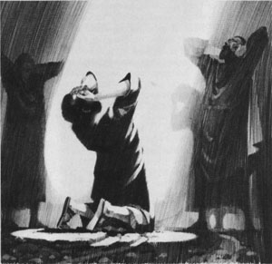
大馬色
掃羅悔改
掃羅，掃羅，你為甚麼逼迫我？
該撒利亞
耶路撒冷
Biblepoint.net

Slide 50
³ 扫 罗 行 路 ， 将 到 大 马 色 ， 忽 然 从 天 上 发 光 ， 四 面 照 着 他 ；
⁴ 他 就 仆 倒 在 地 ， 听 见 有 声 音 对 他 说 ： 扫 罗 ！ 扫 罗 ！ 你 为 甚 麽 逼 迫 我 ？
⁵ 他 说 ： 主 阿 ！ 你 是 谁 ？ 主 说 ： 我 就 是 你 所 逼 迫 的 耶 稣 。
⁶ 起 来 ！ 进 城 去 ， 你 所 当 做 的 事 ， 必 有 人 告 诉 你 。
⁷ 同 行 的 人 站 在 那 里 ， 说 不 出 话 来 ， 听 见 声 音 ， 却 看 不 见 人 。
⁸ 扫 罗 从 地 上 起 来 ， 睁 开 眼 睛 ， 竟 不 能 看 见 甚 麽 。 有 人 拉 他 的 手 ， 领 他 进 了 大 马 色 ；
⁹ 三 日 不 能 看 见 ， 也 不 吃 也 不 喝 。

Slide 51
掃羅悔改信主
復活的主向掃羅顯現 - 客觀的外在經歷
  ¹⁷ 亚 拿 尼 亚 就 去 了 ， 进 入 那 家 ， 把 手 按 在 扫 罗 身 上 ， 说 ： 兄 弟 扫 罗 ， 在 你 来 的 路 上 向 你 显 现 的 主 ， 就 是 耶 稣 ， 打 发 我 来 ， 叫 你 能 看 见 ， 又 被 圣 灵 充 满 。
  ²⁷ 惟 有 巴 拿 巴 接 待 他 ， 领 去 见 使 徒 ， 把 他 在 路 上 怎 麽 看 见 主 ， 主 怎 麽 向 他 说 话 ， 他 在 大 马 色 怎 麽 奉 耶 稣 的 名 放 胆 传 道 ， 都 述 说 出 来 。
神的啟示 - 內在的經歷
  ^{加1:15} 然 而 ， 那 把 我 从 母 腹 里 分 别 出 来 、 又 施 恩 召 我 的 神 ，¹⁶ 既 然 乐 意 将 他 儿 子 启 示 在 我 心 里 ， 叫 我 把 他 传 在 外 邦 人 中 …
掃羅悔改相信耶穌基督

Slide 52
掃羅蒙召作使徒
^{9:6} 起 来 ！ 进 城 去 ， 你 所 当 做 的 事 ， 必 有 人 告 诉 你 。
¹¹ 主 对 他 说 ： 起 来 ！ 往 直 街 去 ， 在 犹 大 的 家 里 ， 访 问 一 个 大 数 人 ， 名 叫 扫 罗 。 他 正 祷 告 ，
¹² 又 看 见 了 一 个 人 ， 名 叫 亚 拿 尼 亚 ， 进 来 按 手 在 他 身 上 ， 叫 他 能 看 见 。
¹⁵ 主 对 亚 拿 尼 亚 说 ： 你 只 管 去 ！ 他 是 我 所 拣 选 的 器 皿 ， 要 在 外 邦 人 和 君 王 ， 并 以 色 列 人 面 前 宣 扬 我 的 名 。
¹⁶ 我 也 要 指 示 他 ， 为 我 的 名 必 须 受 许 多 的 苦 难 。
^{加1:15} 然 而 ， 那 把 我 从 母 腹 里 分 别 出 来 、 又 施 恩 召 我 的 神 ，¹⁶ 既 然 乐 意 将 他 儿 子 启 示 在 我 心 里 ， 叫 我 把 他 传 在 外 邦 人 中
神絕對的主權和恩典

Slide 53
掃羅的見證
以基督為中心
  ¹⁹扫 罗 和 大 马 色 的 门 徒 同 住 了 些 日 子 ，
  ²⁰ 就 在 各 会 堂 里 宣 传 耶 稣 ， 说 他 是 神 的 儿 子 。
  ²² 但 扫 罗 越 发 有 能 力 ， 驳 倒 住 大 马 色 的 犹 太 人 ， 证 明 耶 稣 是 基 督 。
依靠聖靈的能力
放膽傳道
  ²⁷ 惟 有 巴 拿 巴 接 待 他 ， 领 去 见 使 徒 ， 把 他 在 路 上 怎 麽 看 见 主 ， 主 怎 麽 向 他 说 话 ， 他 在 大 马 色 怎 麽 奉 耶 稣 的 名 放 胆 传 道 ， 都 述 说 出 来 。
  ²⁸ 於 是 扫 罗 在 耶 路 撒 冷 和 门 徒 出 入 来 往 ，
  ²⁹ 奉 主 的 名 放 胆 传 道 ， 并 与 说 希 利 尼 话 的 犹 太 人 讲 论 辩 驳 ； 他 们 却 想 法 子 要 杀 他 。
與信徒相交
  ¹⁹ 吃 过 饭 就 健 壮 了 。 扫 罗 和 大 马 色 的 门 徒 同 住 了 些 日 子
  ²⁸ 於 是 扫 罗 在 耶 路 撒 冷 和 门 徒 出 入 来 往 ，

Slide 54
犹太人的反應
²³ 过 了 好 些 日 子 ， 犹 太 人 商 议 要 杀 扫 罗
²⁹ 奉 主 的 名 放 胆 传 道 ， 并 与 说 希 利 尼 话 的 犹 太 人 讲 论 辩 驳 ； 他 们 却 想 法 子 要 杀 他 。

Slide 55
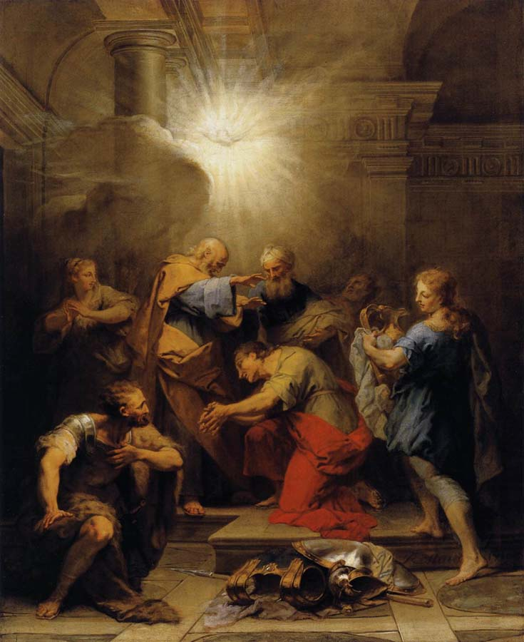
亞基帕王啊，我故此沒有違背那從天上來的異象。(徒26:19)
¹⁵ 主 对 亚 拿 尼 亚 说 ： 你 只 管 去 ！ 他 是 我 所 拣 选 的 器 皿 ， 要 在 外 邦 人 和 君 王 ， 并 以 色 列 人 面 前 宣 扬 我 的 名 。¹⁶ 我 也 要 指 示 他 ， 为 我 的 名 必 须 受 许 多 的 苦 难 。¹⁷ 亚 拿 尼 亚 就 去 了 ， 进 入 那 家 ， 把 手 按 在 扫 罗 身 上 ， 说 ： 兄 弟 扫 罗 ， 在 你 来 的 路 上 向 你 显 现 的 主 ， 就 是 耶 稣 ， 打 发 我 来 ， 叫 你 能 看 见 ， 又 被 圣 灵 充 满 。¹⁸ 扫 罗 的 眼 睛 上 ， 好 像 有 鳞 立 刻 掉 下 来 ， 他 就 能 看 见 。 於 是 起 来 受 了 洗 ；¹⁹ 吃 过 饭 就 健 壮 了 。
亞拿尼亞為保羅禱告

Slide 56
主對亞拿尼亞說：「你只管去！他是我所揀選的器皿，要在外邦人和君王，並以色列人面前宣揚我的名。我也要指示他，為我的名必須受許多的苦難。」(徒9:15-16)
保羅為基督所受的苦難
他們是基督的僕人嗎？（我說句狂話，）我更是。我比他們多受勞苦，多下監牢，受鞭打是過重的，冒死是屢次有的。
被猶太人鞭打五次，每次四十減去一下；被棍打了三次；被石頭打了一次，遇著船壞三次，一晝一夜在深海裏。又屢次行遠路，遭江河的危險、盜賊的危險，同族的危險、外邦人的危險、城裏的危險、曠野的危險、海中的危險、假弟兄的危險。受勞碌、受困苦，多次不得睡，又飢又渴，多次不得食，受寒冷，赤身露體。
除了這外面的事，還有為眾教會掛心的事，天天壓在我身上。有誰軟弱，我不軟弱呢？有誰跌倒，我不焦急呢？(林後11:23-29)

Slide 57
大馬色
掃羅的行程
掃羅行程
掃羅行程
往大數
掃羅悔改信主 (徒9:1-19)
大馬色會堂傳講耶穌 (徒9:19-22)
往亞拉伯去 (加1:17)
回大馬色 (徒9:23-25; 加1:17)
初次到耶路撒冷(信主後三年) (徒9:26-29; 加1:17)
離開耶路撒冷, 往該撒利亞和大數去 (徒9:30; 加1:21)
該撒利亞
耶路撒冷
耶路撒冷
至亞拉伯(曠野)
(加1:17-18)
Biblepoint.net

Slide 58
掃羅初信主後的行程(徒9 + 加1)
掃羅悔改信主 (徒9:1-19)
大馬色會堂傳講耶穌 (徒9:19-22)
往亞拉伯去 (加1:17)
回大馬色 (徒9:23-25; 加1:17)
初次到耶路撒冷(信主後三年) (徒9:26-29; 加1:17)
離開耶路撒冷, 往大數去 (徒9:30; 加1:21)

Slide 59
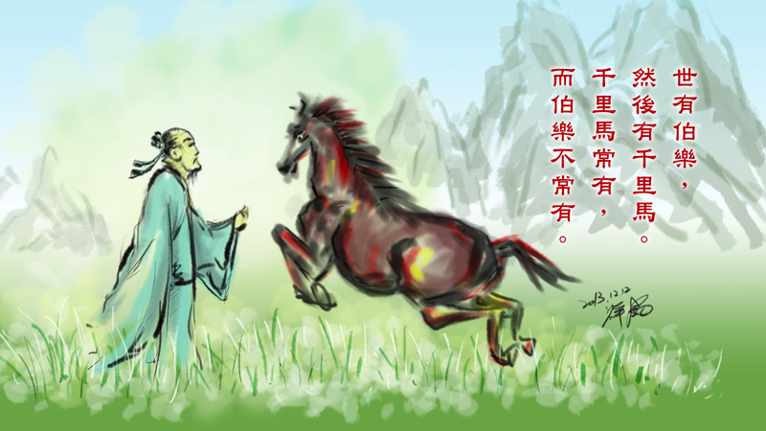

Slide 60
巴拿巴 - 劝慰子
^{4:36} 有 一 个 利 未 人 ， 生 在 居 比 路 ， 名 叫 约 瑟 ， 使 徒 称 他 为 巴 拿 巴 （ 巴 拿 巴 翻 出 来 就 是 劝 慰 子 ） 。³⁷ 他 有 田 地 ， 也 卖 了 ， 把 价 银 拿 来 ， 放 在 使 徒 脚 前 。
^{9:26} 扫 罗 到 了 耶 路 撒 冷 ， 想 与 门 徒 结 交 ， 他 们 却 都 怕 他 ， 不 信 他 是 门 徒 。²⁷ 惟 有 巴 拿 巴 接 待 他 ， 领 去 见 使 徒 ， 把 他 在 路 上 怎 麽 看 见 主 ， 主 怎 麽 向 他 说 话 ， 他 在 大 马 色 怎 麽 奉 耶 稣 的 名 放 胆 传 道 ， 都 述 说 出 来 。²⁸ 於 是 扫 罗 在 耶 路 撒 冷 和 门 徒 出 入 来 往 ，

Slide 61
巴拿巴 - 劝慰子
^{11:23} 他 到 了 那 里 ， 看 见 神 所 赐 的 恩 就 欢 喜 ， 劝 勉 众 人 ， 立 定 心 志 ， 恒 久 靠 主 。²⁴ 这 巴 拿 巴 原 是 个 好 人 ， 被 圣 灵 充 满 ， 大 有 信 心 。 於 是 有 许 多 人 归 服 了 主 。²⁵ 他 又 往 大 数 去 找 扫 罗 ，²⁶ 找 着 了 ， 就 带 他 到 安 提 阿 去 。 他 们 足 有 一 年 的 工 夫 和 教 会 一 同 聚 集 ， 教 训 了 许 多 人 。 门 徒 称 为 基 督 徒 是 从 安 提 阿 起 首 。
^{15:36} 过 了 些 日 子 ， 保 罗 对 巴 拿 巴 说 ： 我 们 可 以 回 到 从 前 宣 传 主 道 的 各 城 ， 看 望 弟 兄 们 景 况 如 何 。³⁷ 巴 拿 巴 有 意 要 带 称 呼 马 可 的 约 翰 同 去 ；³⁸ 但 保 罗 因 为 马 可 从 前 在 旁 非 利 亚 离 开 他 们 ， 不 和 他 们 同 去 做 工 ， 就 以 为 不 可 带 他 去 。³⁹ 於 是 二 人 起 了 争 论 ， 甚 至 彼 此 分 开 。 巴 拿 巴 带 着 马 可 ， 坐 船 往 居 比 路 去 ；⁴⁰ 保 罗 拣 选 了 西 拉 ， 也 出 去 ， 蒙 弟 兄 们 把 他 交 於 主 的 恩 中 。⁴¹ 他 就 走 遍 叙 利 亚 、 基 利 家 ， 坚 固 众 教 会 。

Slide 62
教會需要劝慰子
1. 恩赐搭配
我愿与人配搭事奉吗？我能像巴拿巴一样，让保罗后来居上吗？
2. 人才培育
我在事奉中关心人才的培育吗？在我的周围，有哪些“忠心能教导别人的人”（提后二2）是可以培养、鼓励的？
3. 物质关怀
我的信心与行为相称吗？我看见弟兄姊妹有缺乏时，愿意供给他们吗？（雅二14-17）我有缺乏时，也愿意接受别人爱心的供给吗？信徒的缺乏，应互相帮补（罗十二13）。
4. 初信造就
教会中常有许多初生的属灵婴孩嗷嗷待哺，他们得到适当的初信造就吗？巴拿巴的探访和教导，在今日仍然适用。

Slide 63
教會的光景
³¹ 那 时 ， 犹 太 加 利 利 、 撒 玛 利 亚 各 处 的 教 会 都 得 平 安 ， 被 建 立 ； 凡 事 敬 畏 主 ， 蒙 圣 灵 的 安 慰 ， 人 数 就 增 多 了 。
福音往外拓展
Biblepoint.net

Slide 64
初期教會的拓展
Church History by Bruce L. Shelley
聖靈的帶領/同在
信徒火熱的心
福音觸及人內心的需求
愛的實際行動是最有力的見證
迫害幫助福音的拓展
  邊走邊傳
  堅固信仰

